Slide 1


الملف التنفيذي المختصر · 2026
مجموعة سوا يونيتد
SAWA UNITED GROUP
منظومة أعمال متنوعة تبني وتدير وتستثمر في منصات قطاعية متخصصة عبر أسواق الشرق الأوسط وأفريقيا، برؤية استثمارية طويلة الأمد وتنفيذ تشغيلي منضبط.
نبني الأعمال. نصنع الأثر.
مشتقات البترول والصناعة
تأجير السيارات والتنقل
المواد الغذائية والإمداد
العقارات والاستثمار
startwalk.net
masharycar.net
sawafood.net
sawa-united.net

Slide 2

الملف التنفيذي المختصر · 2026
من نحن · WHO WE ARE
مؤسسة متعددة القطاعات.. تبني الأصول وتصنع الفرص
تُعد SAWA UNITED GROUP مجموعة أعمال متنوعة تركز على بناء الشركات، وتطوير الأصول، وابتكار فرص تجارية واستثمارية عملية عبر الأسواق الإقليمية الرئيسية.
تجمع فلسفتنا المؤسسية بين الحوكمة المركزية والمنصات التشغيلية المتخصصة؛ حيث يعمل كل قطاع تحت إدارة خبيرة تدرك تفاصيل السوق المحلي، بينما يلتزم بمعيار المجموعة الموحد في الشفافية، وجودة التنفيذ، وبناء العلاقات المستدامة.
«نهتم بأدق التفاصيل التشغيلية والاستثمارية، لنمنح عملاءنا وشركاءنا قاعدة صلبة للنمو بثقة.»
2,500+
40+
12
4
15+
فرد ضمن فرق العمل والمنظومة
مشروعاً ومبادرة أعمال منجزة
سوقاً مترابطاً عبر الإقليم والتصدير
قطاعات أعمال رئيسية متخصصة
سنة من النمو والخبرة المؤسسية
* ملاحظة توثيقية: يمتد الإرث التشغيلي الصناعي داخل المجموعة (قطاع مشتقات البترول — START WALK) منذ عام 2002 بأكثر من 24 عاماً من الخبرة الميدانية.
sawaunited.net | +20 101 122 5592
02 / 06
مجموعة سوا يونيتد — بورتفوليو الأعمال المؤسسي

Slide 3
الملف التنفيذي المختصر · 2026
منظومة أعمالنا · BUSINESS ECOSYSTEM
أربعة قطاعات حيوية.. تحت مظلة مؤسسية واحدة
تعمل SAWA UNITED من خلال أربع منصات متخصصة تغطي ركائز الاقتصاد الحقيقي، وتتكامل فيما بينها تشغيلياً ولوجستياً وتجارياً.
SAWA UNITED GROUP
الإدارة الاستراتيجية · معايير الجودة · تكامل الأسواق
startwalk.net
04
masharycar.net
03
sawafood.net
02
sawa-united.net
01
مشتقات البترول والخدمات الصناعية
تأجير السيارات وحلول التنقل
المواد الغذائية وسلاسل الإمداد
العقارات والاستثمار العقاري
START WALK
MASHARY CARS
SAWA FOOD & Sawa Select
SAWA UNITED Real Estate
شركة مسجلة بالهيئة المصرية العامة للبترول منذ 2002 لتوريد الوقود والزيوت والنقل الصناعي والتصدير.
أسطول حديث للإيجار اليومي والشهري للأفراد والشركات في مصر والإمارات والمغرب بنظام الدفع عند الاستلام.
شبكة توزيع وتوريد إقليمية تربط أكثر من 120 علامة تجارية بـ 1,400+ شريك تجزئة عبر 5 أسواق.
فرص عقارية منتقاة للسكن والاستثمار والتشغيل التجاري في مصر والمغرب مع مرافقة استشارية حتى التسليم.
التكامل التشغيلي للمنظومة: الطاقة والزيوت تدعم الأساطيل والمصانع ← الأساطيل واللوجستيات تحرّك سلاسل الغذاء والتنقل ← الأصول العقارية تحتضن الأعمال والاستثمار.
sawaunited.net | +20 101 122 5592
03 / 06
مجموعة سوا يونيتد — بورتفوليو الأعمال المؤسسي

Slide 4
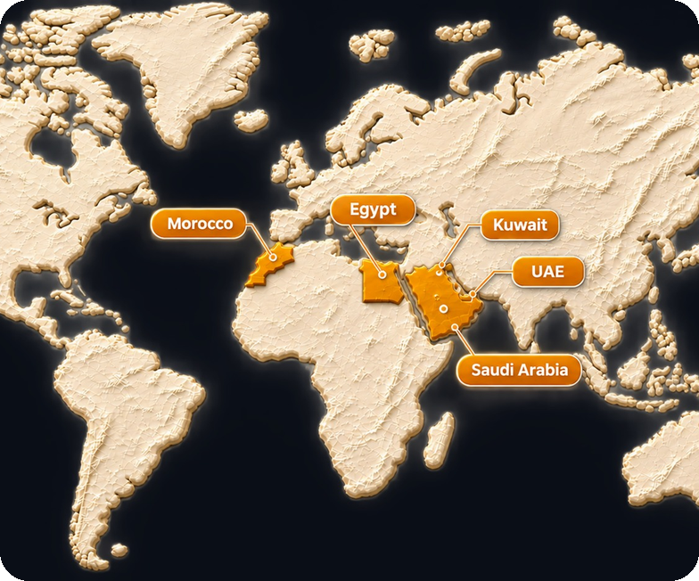
الملف التنفيذي المختصر · 2026
الأسواق ونطاق العمل · REGIONAL & EXPORT REACH
حضور إقليمي فاعل وشبكة تصدير عابرة للحدود
تدير المجموعة عملياتها عبر شبكة مترابطة تشمل 12 سوقاً من خلال مقرات ومنصات تشغيلية وشبكات توزيع وتصدير موثقة:
مصر (المركز التشغيلي الرئيسي)
EG
العقارات · الأغذية · السيارات · البترول والصناعة
الإمارات العربية المتحدة
AE
تواجد المجموعة · تأجير السيارات · شبكة الأغذية
المملكة العربية السعودية
SA
تواجد المجموعة · شبكة التوزيع الغذائي الإقليمية
المملكة المغربية
MA
تواجد المجموعة · الاستثمار العقاري · تأجير السيارات
دولة الكويت
KW
تواجد المجموعة وشبكة العلاقات التجارية الخليجية
المملكة الأردنية الهاشمية
JO
شبكة توزيع ومنافذ بيع منتجات Sawa Food
أسواق التصدير الأفريقية
EXP
تصدير الزيوت والمنتجات البترولية: ليبيا · السودان · جنوب أفريقيا
sawaunited.net | +20 101 122 5592
04 / 06
مجموعة سوا يونيتد — بورتفوليو الأعمال المؤسسي

Slide 5
الملف التنفيذي المختصر · 2026
فرص التعاون والشراكات · PARTNERSHIP TRACKS
مسارات مفتوحة للتعاون التجاري والاستثماري الإقليمي
ترحب SAWA UNITED ببناء تحالفات استراتيجية وشراكات عمل مع المؤسسات والمستثمرين والمصنعين عبر أربعة مسارات رئيسية:
وكالات التوزيع والتصنيع الغذائي
02
شراكات الاستثمار والتطوير العقاري
01
انضمام الموزعين الإقليميين وتجار الجملة وسلاسل التجزئة، أو شراكة المصنعين الراغبين في إدراج منتجاتهم وتوسيع حصتهم السوقية عبر شبكة Sawa Food في 5 دول.
التعاون مع المطورين العقاريين وملاك الأصول والمستثمرين الأفراد والمؤسسات لتسويق وتطوير الفرص السكنية والتجارية والأراضي الاستثمارية في مصر والمغرب.
عقود الأساطيل والتنقل للشركات
04
عقود توريد الطاقة والخدمات الصناعية
03
برامج تأجير شهري وسنوي مخصصة للشركات والوفود والمؤسسات بأساطيل حديثة وحلول تشغيل مرنة في مصر والإمارات والمغرب.
اتفاقيات توريد الوقود والزيوت الصناعية طويل الأجل، تأجير وحدات التموين المتنقلة، النقل البترولي المجهز، وتوكيلات التصدير للأسواق الأفريقية.
دعوة للتعاون: شاركنا مشروعك أو احتياجك التجاري اليوم — وسيقوم الفريق المختص بالرد المباشر وهيكلة الحل الأنسب لأعمالك.
sawaunited.net | +20 101 122 5592
05 / 06
مجموعة سوا يونيتد — بورتفوليو الأعمال المؤسسي

Slide 6
مجموعة سوا يونيتد
نبني الأعمال. نصنع الأثر.
أربعة قطاعات استراتيجية.. معيار مؤسسي واحد للأداء والثقة والنمو المستدام
sawaunited.net | WhatsApp: +20 101 122 5592
sawa-united.net
sawafood.net
masharycar.net
startwalk.net

